Slide 1
por una blanca vereda
Presentado po Ivailo y Valentin

Slide 2
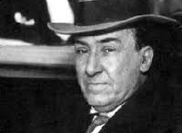
Descripción
El objetivo del este proyecto de eTwining es intruducir los alumnos de varias escuelas en paises europeos a la literatura del principio del siglo XX y mas concretamente - Antoni Machado.

Slide 3
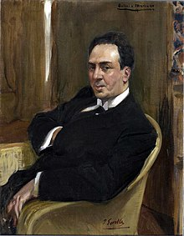
Antonio machado
Antonio Machado Ruiz fue un poeta español, el más joven representante de la generación del 98. Su obra inicial, de corte modernista, evolucionó hacia un intimismo simbolista con rasgos románticos. Fue uno de los alumnos distinguidos de la Institución Libre de Enseñanza .

Slide 4
Obras de Antonio Machado
Machado publica en 1903 su obra “Soledades” y acaba ampliándola en 1907 bajo la denominación “Soledades, galerías y otros poemas”, obra de carácter más intimo y sobrio en el que los aspectos sonoros son reemplazados por otros que demuestran sencillez, fruto de la reflexión y del paso del tiempo entre “Soledades” y su ampliación

Slide 5
ACtividades
Los actividades del proyecto se dividen en tres grupos:
La biografía del poeta y los lugares en que vivia (nosotros hemos escrito sobre la vida de Machado en Paris).
La cultura de la epoca. Trabajos literarios y culturales.
Taller de escritura y escucha.

Slide 6
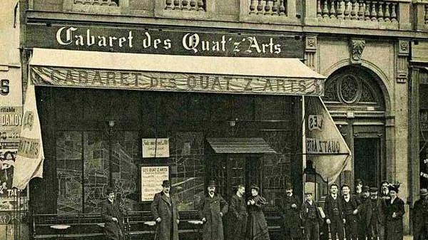
La vida de machado en paris
La relación de Antonio Machado con París fue, igual que algunas aventuras amorosas- breve pero intensa. Da relevantes consecuencias tanto para su obras literarias como para su vida privada.
En 1911,Machado viaja con su esposa Leonor Izquierdo, pero el año siguiente ella cae enferma de tuberculosis y poco después muere

Slide 7
Videopema de consejos

Slide 8
El amor está en el aire
Con motivo del día de los enamorados escribiamos historias amorosas con 5 palabras.
La historia de Ivo- 'Gracias por tu amor tierno.'
La historia de Valentin- "Amar es la única vida."

Slide 10
Gracias por la atencion

